Slide 1
Đọc và đánh giá nghiên cứu lâm sàng: Thí dụ: dinh dưỡng đường tĩnh mạch ở bệnh nhân nguy kịch
Đỗ Văn Dũng

Slide 2
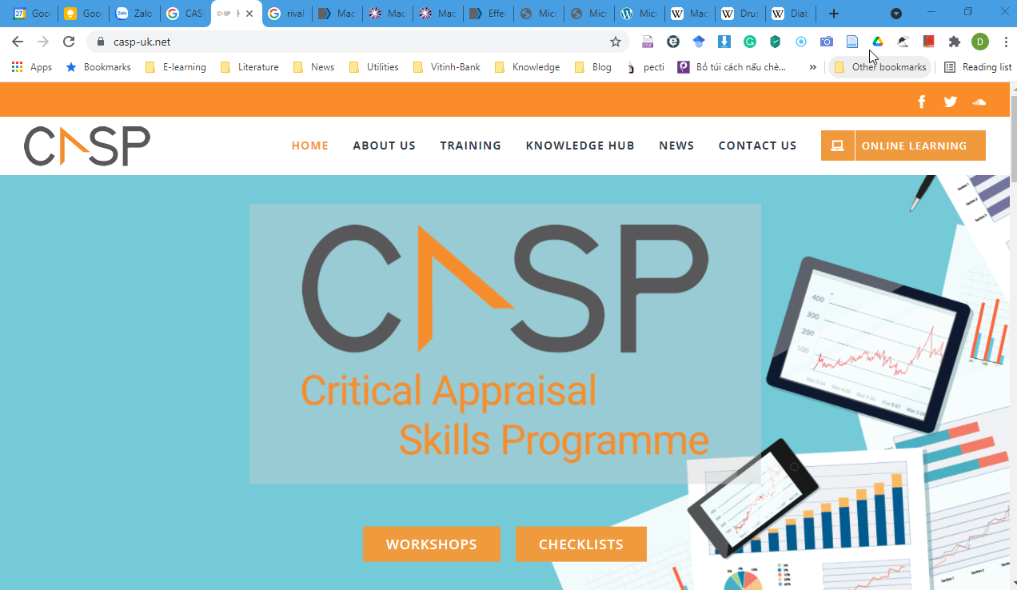
Chương trình kĩ năng đánh giá có phê phán casp-uk.net
VN_GM_CV_152
Exp:31/12/2021

Slide 3
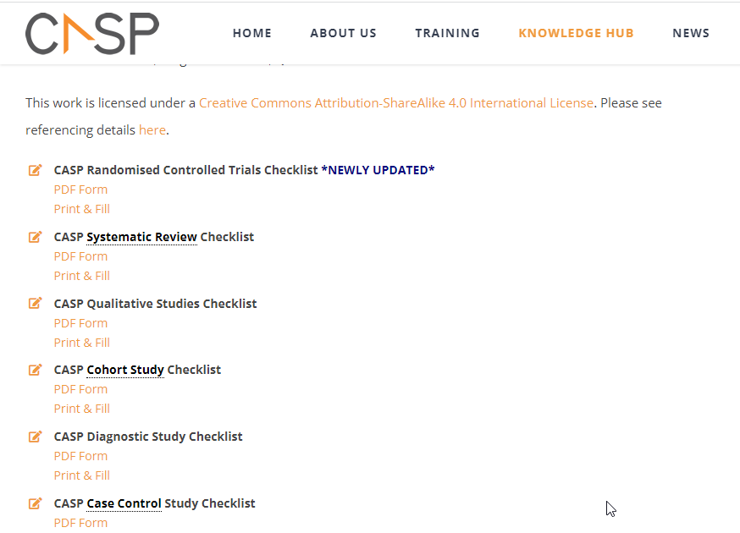

Slide 4
Ba vấn đề lớn cần xem xét khi đánh giá nghiên cứu nói chung
Are the results of the study valid? Kết quả của nghiên cứu có giá trị hay không
What are the results? Kết quả nghiên cứu là gì
Will the results help locally? Kết quả có giúp gì cho địa phương (bệnh viện) hay không

Slide 5
Bốn vấn đề lớn cần xem xét khi đánh giá nghiên cứu RCT
Is the basic study design valid for a randomized controlled trial? Thiết kế nghiên cứu cơ bản có giá trị cho một thử nghiệm có nhóm chứng ngẫu nhiên?
Was the study methodologically sound? Nghiên cứu có cơ sở về mặt phương pháp?
What are the results? Kết quả nghiên cứu là gì
Will the results help locally? Kết quả có giúp gì cho địa phương (bệnh viện) hay không

Slide 6
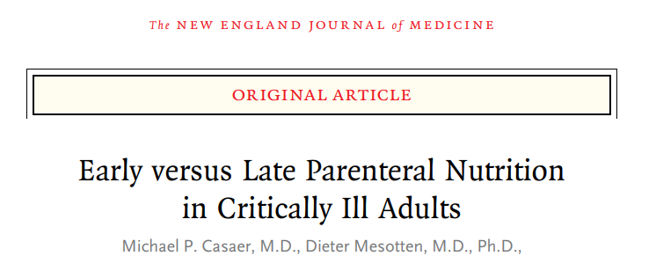
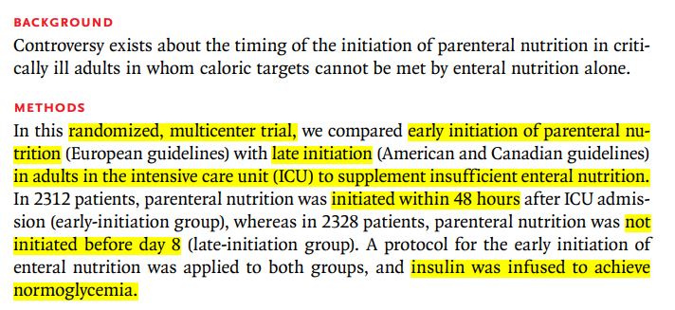
Gillies et al. Macular Atrophy in nAMD. Ophthalmology Volume 127, Number 2, February 2020

Slide 7
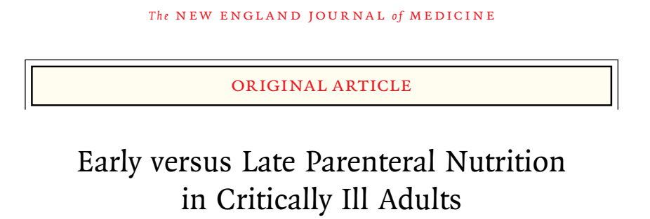
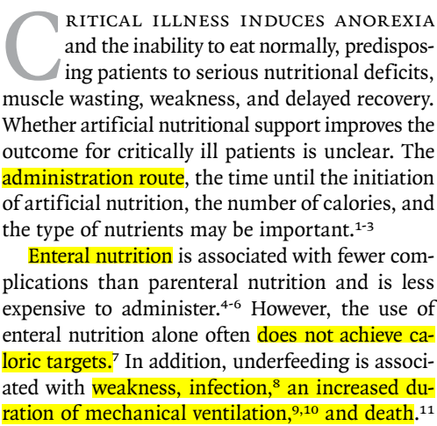
Bệnh nguy kịch gây kém ăn khiến bệnh nhân thiếu hụt năng lượng
Cần tối ưu hóa hỗ trợ dinh dưỡng nhân tạo về con đường nuôi ăn, thời gian bắt đầu, số lượng calori, loại chất dinh dưỡng.
Cho ăn đường tiêu hóa ít biến chứng và ít tốn kém (hơn cho ăn đường tĩnh mạch)
Dù vậy có thể không đạt được mục tiêu calori gây suy yếu, nhiễm trùng, kéo dài thờ máy

Slide 8
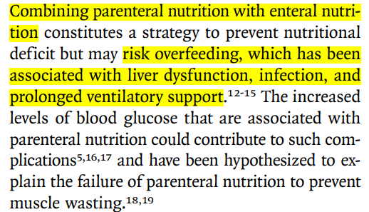
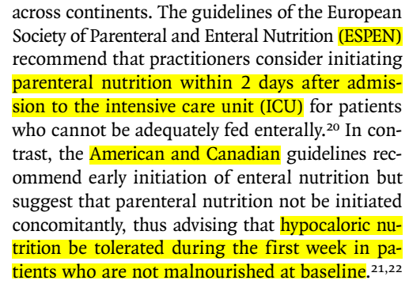
Kết hợp nuôi ăn đường tĩnh mạch với nuôi ăn đường tiêu hóa là chiến lược phòng ngừa thiếu hụt dinh dưỡng
Nhưng có thể nuôi ăn quá mức gây rối loạn chức năng gan, nhiễm trùng và kéo dài hỗ trợ hô hấp (có thể do tăng đường huyết)
Các hướng dẫn lâm sàng dựa trên đồng thuận của chuyên gia
ESPEN bắt đầu nuôi ăn tĩnh mạch trong vòng 2 ngày sau nhập viện
Hướng dẫn Hoa kì khuyến cáo cho ăn đường tiêu hóa sớm nhưng nuôi ăn qua đường tĩnh mạch trễ hơn, cho rằng thiếu calori có thể dung nạp trong vòng 1 tuần.
So sánh tác động của cho ăn TM sớm và muộn

Slide 9
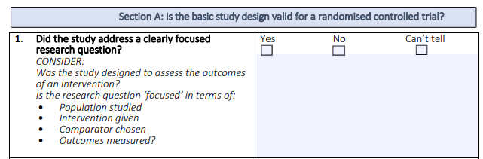
1. Nghiên cứu có nhắm đến một vấn đề được khu trú rõ ràng hay không

Slide 10
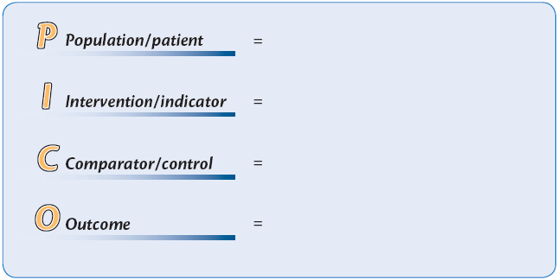
PICO
BN người lớn bệnh nặng nhập ICU
Nutritional risk screening (NRS) ≥3
PN để bù EN không bắt đầu trước ngày 8
Nuôi ăn tĩnh mạch (PN) để bù nuôi ăn qua đường tiêu hóa (EN) không đủ trong vòng 48 giờ
Thời gian nằm ICU (ICU stay)
Kết cục an toàn:
xuất khỏi ICU trước ngày 8 còn sống
Tử vong ICU và trong bệnh viện
Sống đến 90 ngày; biến chứng và hạ ĐH

Slide 11
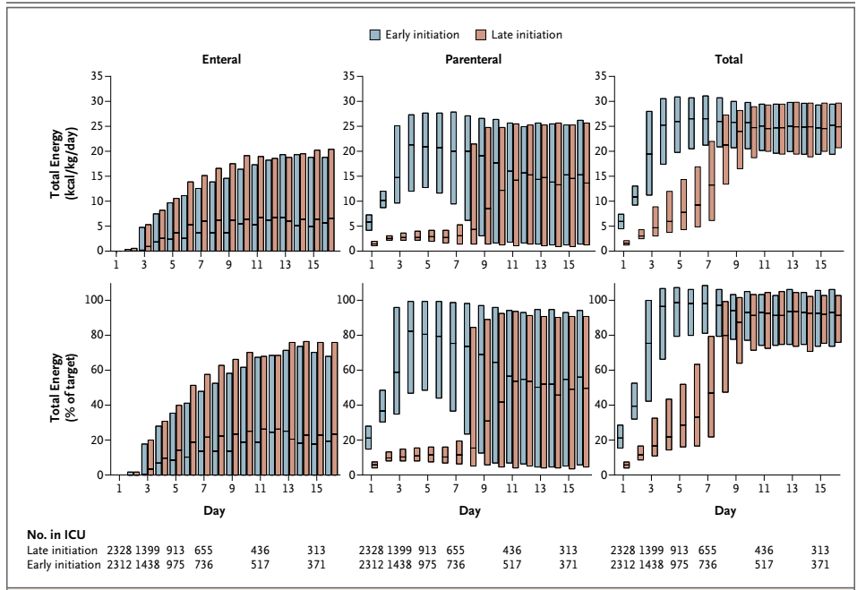

Slide 12
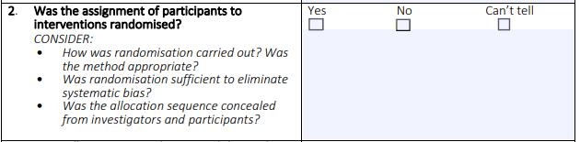
Bệnh nhân có được phân bố ngẫu nhiên vào các điều trị?
Cách tiến hành
Được che dấu (Concealed)
VN_GM_CV_152
Exp:31/12/2021

Slide 13
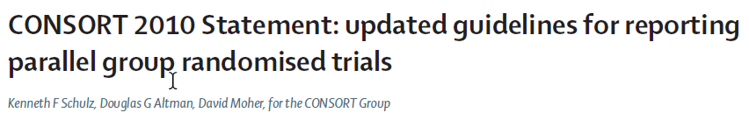
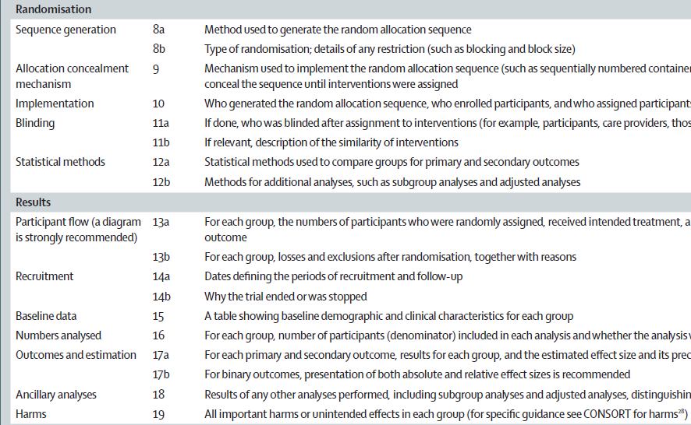

Slide 14
Các bước chia nhóm ngẫu nhiên
Tạo chuỗi ngẫu nhiên (Sequence generation): Danh sách hay bảng số ngẫu nhiên
Che dấu phân bổ ngẫu nhiên (Allocation Concealment)
Thực hiện chia nhóm ngẫu nhiên cho bệnh nhân thực sự (Implementation)

Slide 15
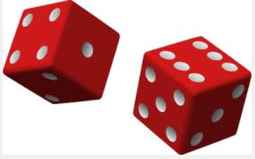
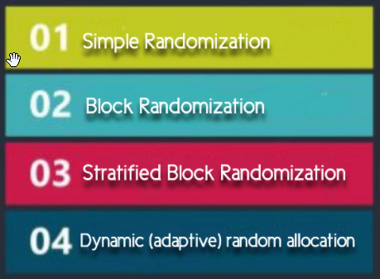
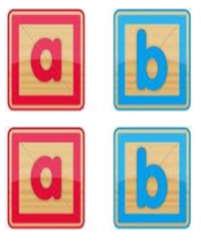
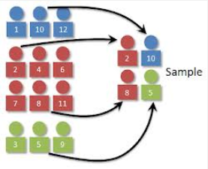
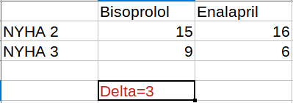

Slide 16
Chọn mẫu ngẫu nhiên đơn
Số lẻ cho điều tra APIXABAN; số chẵn gán điều trị enoxaparin
APIXABAN enoxaparin APIXABAN APIXABAN APIXABAN enoxaparin enoxaparin APIXABAN
Số ngẫu nhiên: 76795667
factor(runif(32)>0.5,labels=c("APIXABAN","enoxaparin"))
16
Notes:
16

Slide 17
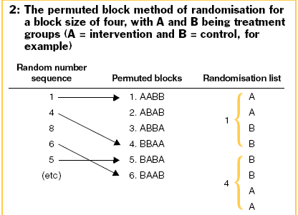
Tạo 9 danh sách ngẫu nhiên cho 3 (mức ECOG) x 3 (khu vực)
Trong mỗi danh sách (thí dụ như ECOG0, Tây Âu), một con số gán điều trị cho 4 người
17
Notes:
17

Slide 18
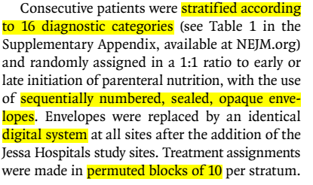

Slide 19
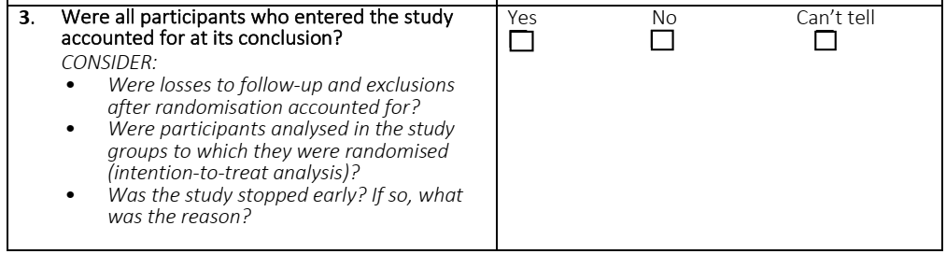
Tất cả bệnh nhân vào thử nghiệm được phân tích phù hợp

Slide 20
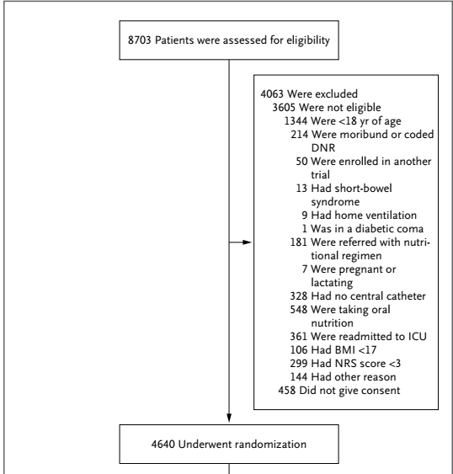
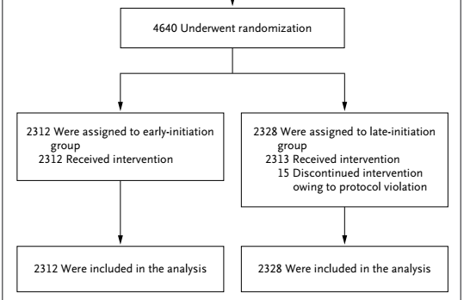

Slide 21
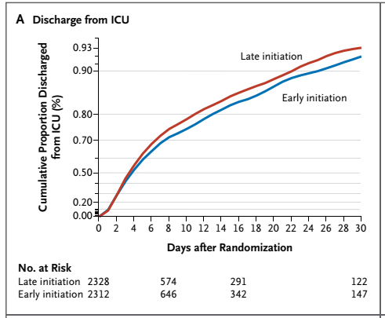

Slide 22
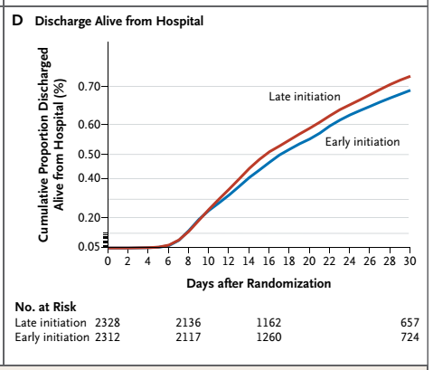

Slide 23
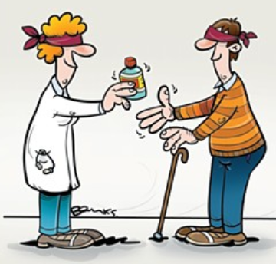


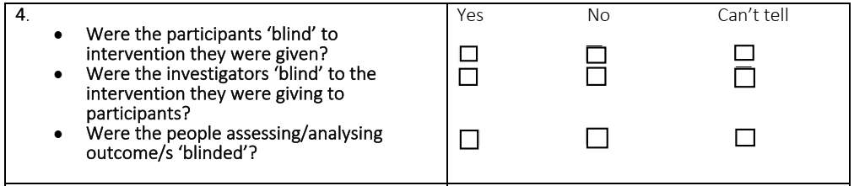
VN_GM_CV_152
Exp:31/12/2021

Slide 24
Làm mù
Mù đơn
Bệnh nhân
Mù đôi
Bệnh nhân, nhà nghiên cứu
Mù ba
Bệnh nhân, nhà nghiên cứu, người đánh giá/phân tích

Slide 25
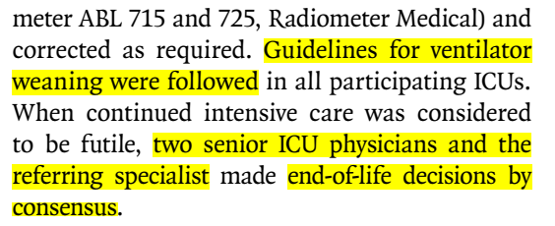

Slide 26
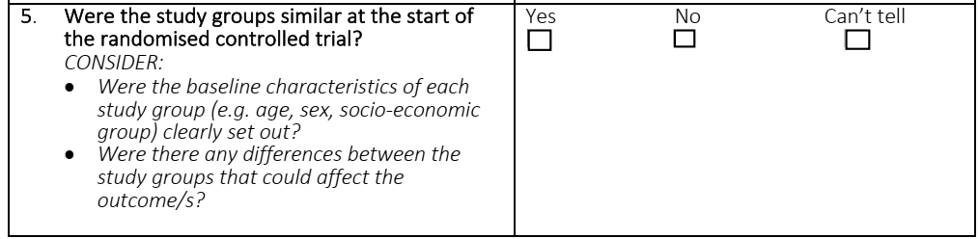
5. Các nhóm có cân bằng

Slide 27
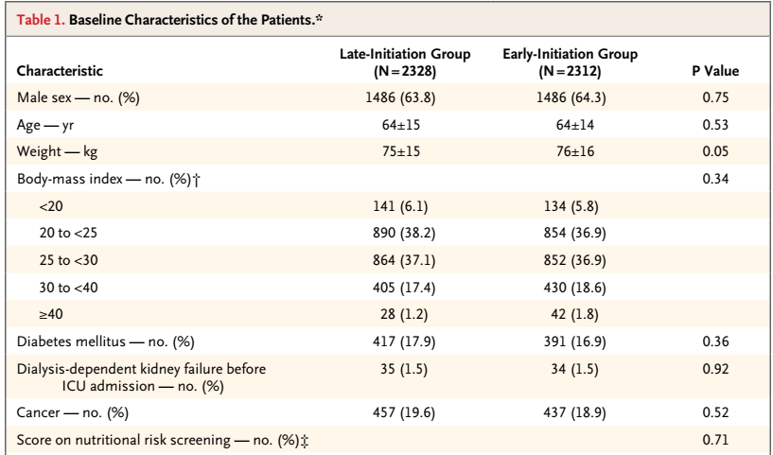

Slide 28
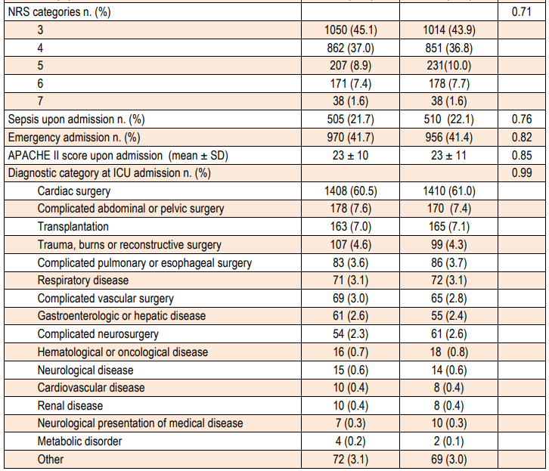

Slide 29
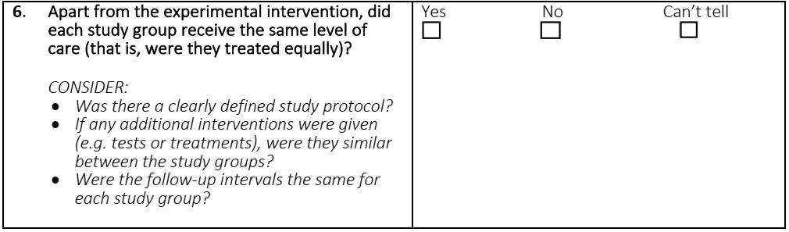
Mức độ chăm sóc giữa 2 nhánh

Slide 30
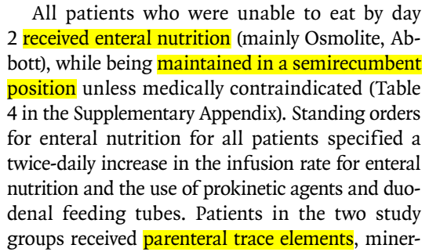
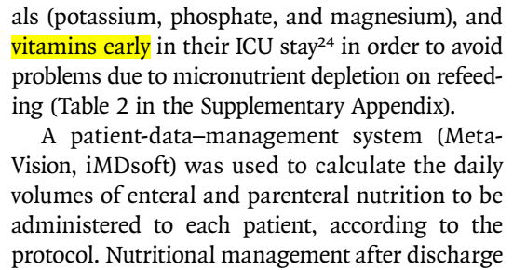

Slide 31
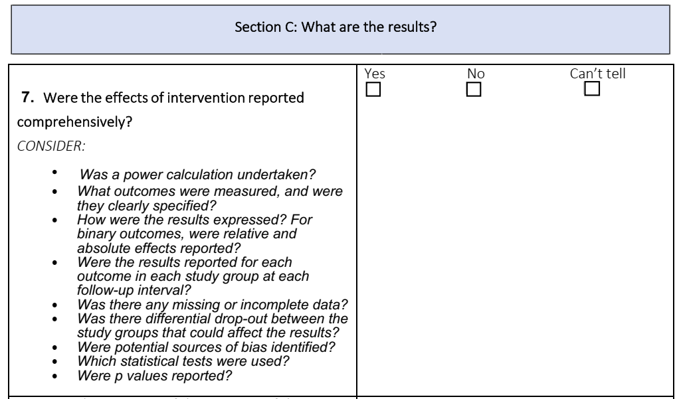
Kết quả của nghiên cứu

Slide 32
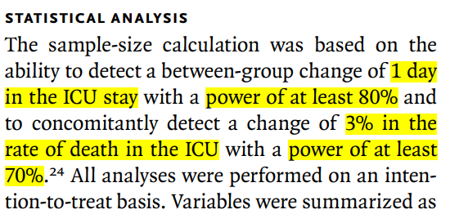
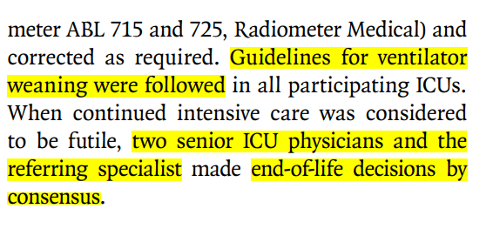
Lực mẫu; cỡ mẫu và định nghĩa kết cục

Slide 33
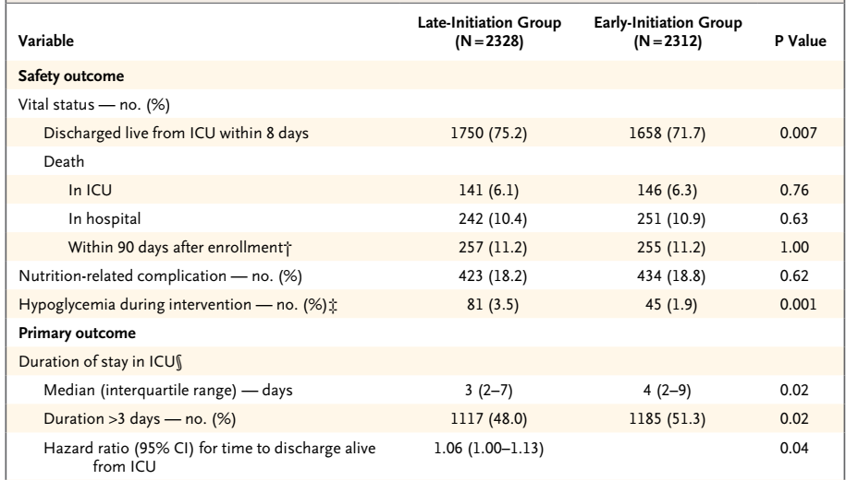
Trình bày kết quả; số đo tuyệt đối và tương đối

Slide 34
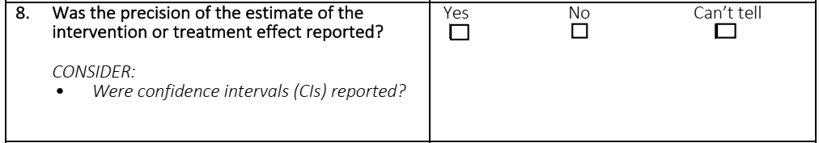
Độ chính xác của ước lượng hiệu quả can thiệp

Slide 35
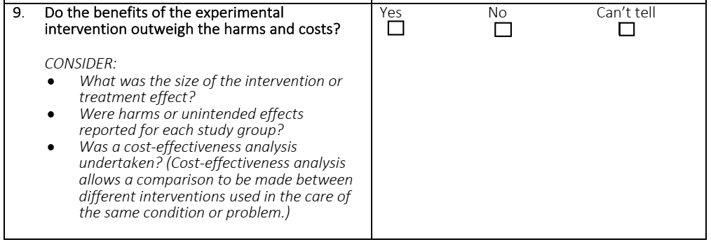
Lợi ích của can thiệp có lớn hơn nguy hại và chi phí

Slide 36
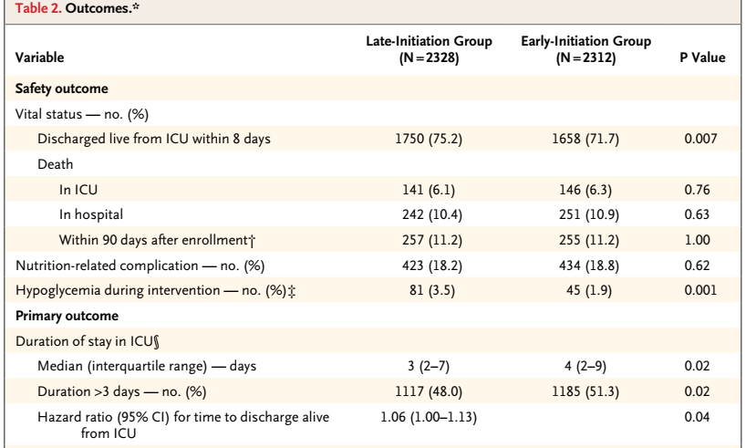

Slide 37
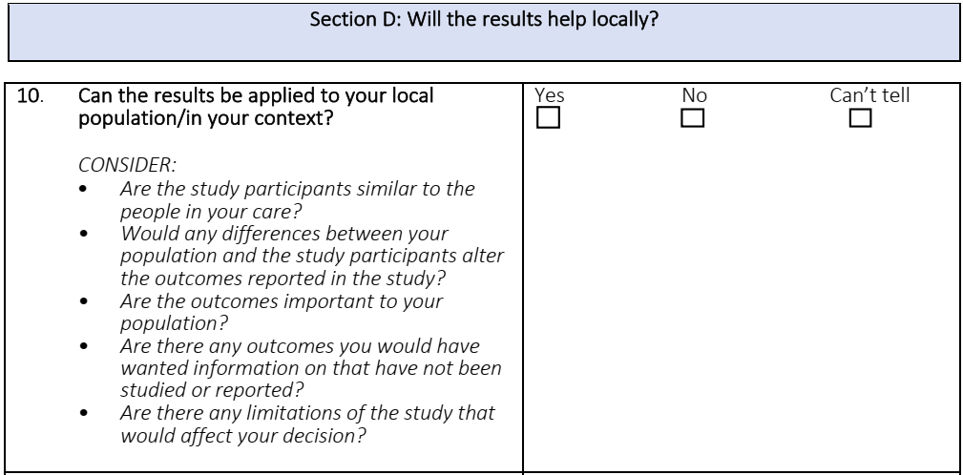
Kết quả có giúp ích cho bệnh viện/khu vực của bạn

Slide 39
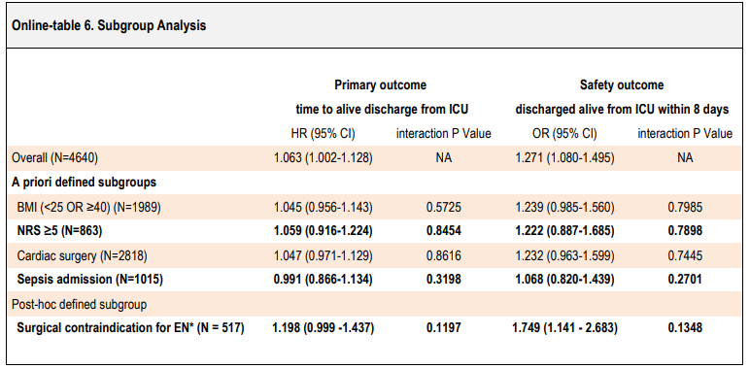
Phân tích dưới nhóm

Slide 40
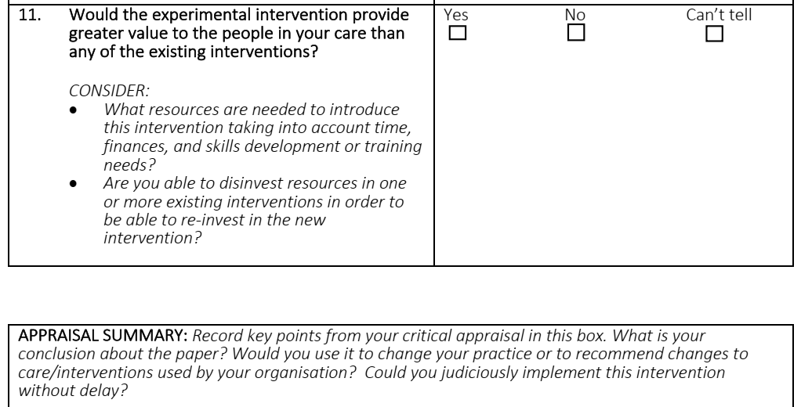
Can thiệp có giá trị lớn hơn cho bệnh nhân của bạn hơn bất kì chăm sóc nào khác hiện có

Slide 41
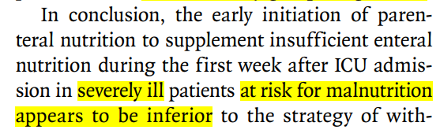
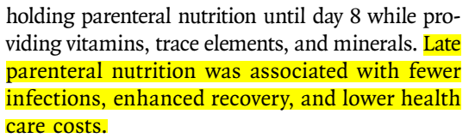
Dinh dưỡng tĩnh mạch trễ có liên quan với ít nhiễm trùng, cải thiện phục hồi và ít chi phí y tế hơn.

